Slide 1
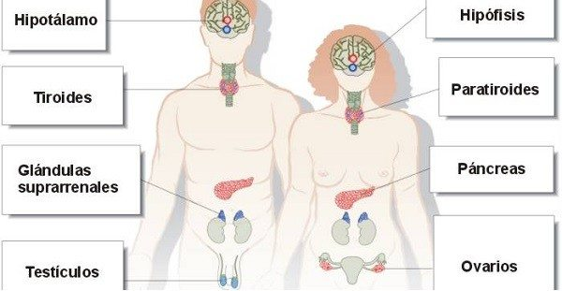
SISTEMA ENDOCRINO

Slide 2
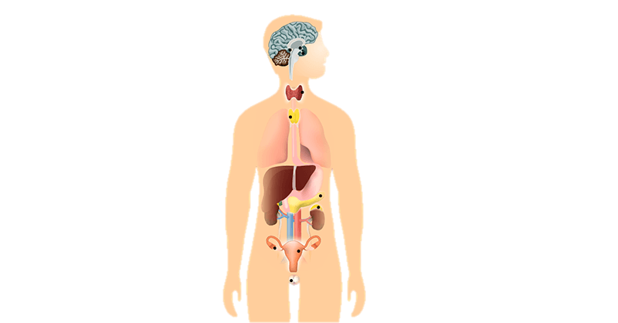
SISTEMA ENDÓCRINO
Las piezas fundamentales de sistema endocrino son las hormonas y las glándulas.
El sistema endocrino regula qué cantidad se libera de cada una de las hormonas. Esto depende de la concentración de hormonas que ya haya en la sangre, o de la concentración de otras sustancias, como el calcio, en sangre.

Slide 3
FUNCIONES
La función primordial de este sistema es la regulación de los procesos complejos bioquímicos del cuerpo
Estimulantes.
Antagonistas.
Trópicas
Inhibidoras
Sinérgicas.

Slide 4
trastornos
El sistema endocrino consta de un grupo de glándulas y de órganos que regulan y controlan varias funciones del organismo mediante la producción y la secreción de hormonas. Las hormonas son sustancias químicas que influyen en la actividad de otra parte del organismo. En esencia, actúan como mensajeros que controlan y coordinan diversas actividades en todo el organismo.
Los trastornos endocrinos incluyen cualquiera de los siguientes
Demasiada secreción hormonal
Muy poca secreción hormonal
Entre los ejemplos de trastornos endocrinos se encuentran
1.Hipertiroidismo 2.Hipotiroidismo 3.Acromegalia
4. Baja estatura en los niños 5.Diabetes 6. Trastornos de la pubertad y la función reproductiva

Slide 5
ENFERMEDADES MÁS COMUNES EN EL
SISTEMA ENDOCRINO.
Tiroides en mal estado
Cuando esta glándula no existe o funciona escasamente, se habla de hipotiroidismo. Si se trata de una ausencia, se presenta una condición conocida como cretinismo, la cual provoca retraso mental y enanismo.
Diabetes mellitus
El organismo también puede sufrir alteraciones si el páncreas sufre alguna dolencia, particularmente sus islotes de Langerhans, o si es extirpado. Esto acarrea un incremento de azúcar en la sangre y en la orina, dando lugar a la diabetes mellitus
Suprarrenales defectuosas
La excesiva función de las suprarrenales da origen a la enfermedad de Cushing, que puede deberse a un superávit de hormonas esteroides, como el cortisol, o a una falla en la hipófisis. Es típica de los adultos, y se caracteriza por una obesidad evidente en la cara, tórax y abdomen, además de piel punteada, contusiones en las extremidades, presión alta e insuficiencia cardíaca.

Slide 6
ENFERMEDADES MÁS COMUNES EN EL
SISTEMA ENDOCRINO.
Afecciones a las gónadas
disminución en la función del testículo causa el hipogonadismo masculino, que puede provocar, a su vez, el eunucoidismo, cuyas consecuencias son: elevada estatura, ausencia de vello en cara y cuerpo, tono de voz agudo, escaso desarrollo muscular y genitales de diminuto tamaño.
Demasiado pelo
En el caso del hirsutismo, algunas mujeres presentan un desarrollo exagerado del pelo, el cual es grueso, pigmentado y largo. Además, esto afecta a lugares del cuerpo que en condiciones normales presentan muy poco crecimiento piloso (pelos), como el tórax, abdomen, espalda, brazos, muslos, mentón y sobre el labio superior.
Problemas de la paratiroides
Cuando se produce hiperparatiroidismo, aumenta la cantidad de calcio que circula por la corriente sanguínea, lo que también se aprecia en la orina, la cual puede registrar índices enormemente elevados de este elemento. Esto puede derivar en la formación de cálculos en los riñones y una pérdida del calcio de los huesos

